Slide 1


UBND Quận Long Biên
Trường Mầm non Long Biên A
Lĩnh vực: Phát triển nhận thức
Đề tài: KP Một số con vật sống trong vườn bách thú
Lứa tuổi: 3 - 4 tuổi

Slide 2

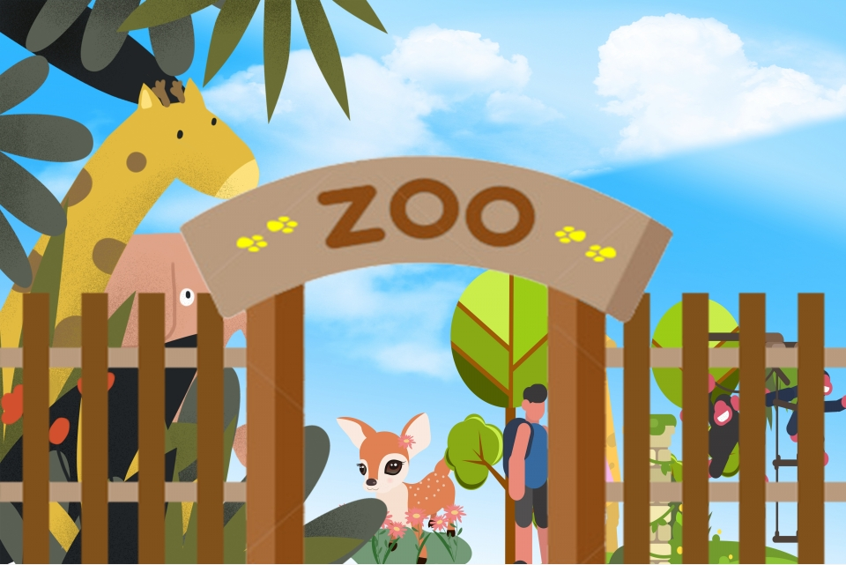
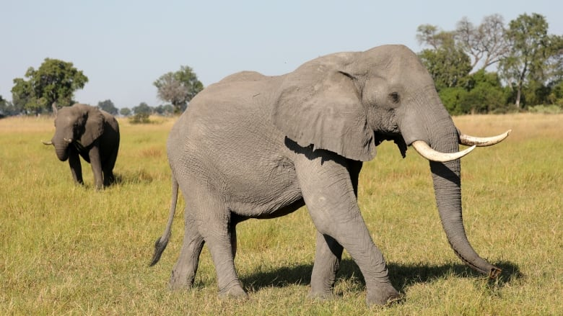
ConVoi

Slide 3
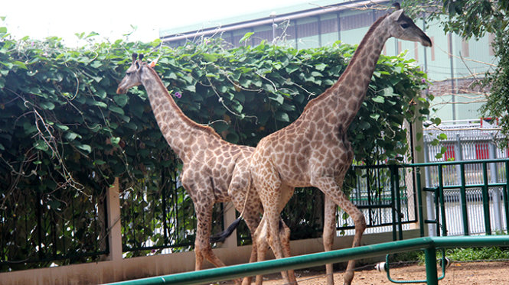
Con Hươu cao cổ

Slide 4
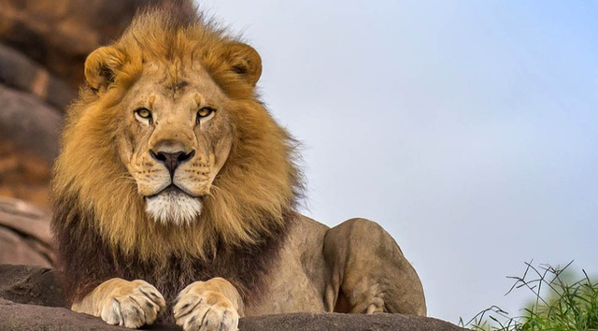
Con Sư tử

Slide 5
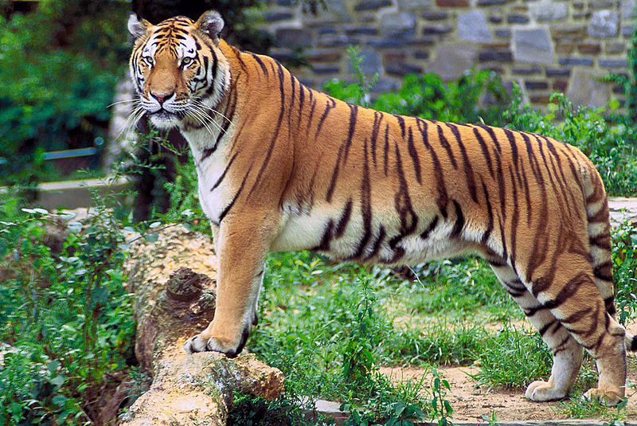
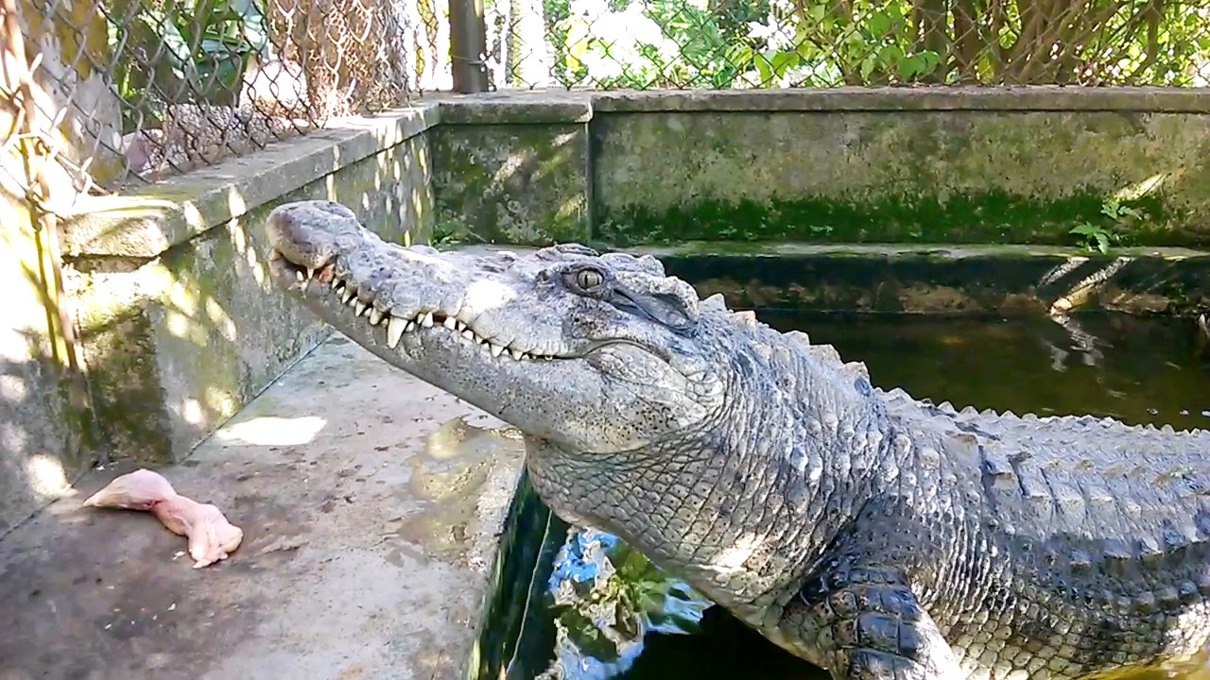
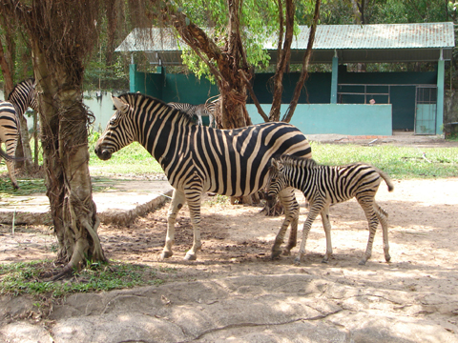
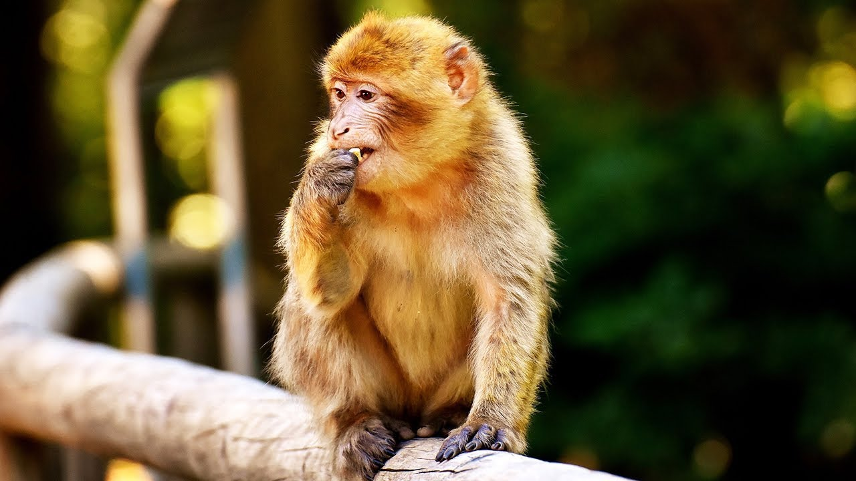

Slide 6
Trò chơi:
Thử tài của bé

Slide 7
Trò chơi 1: Hãy tìm ra đâu là con voi?

Slide 8
Trò chơi 2: Hãy tìm ra đâu là con Sư tử?

Slide 9
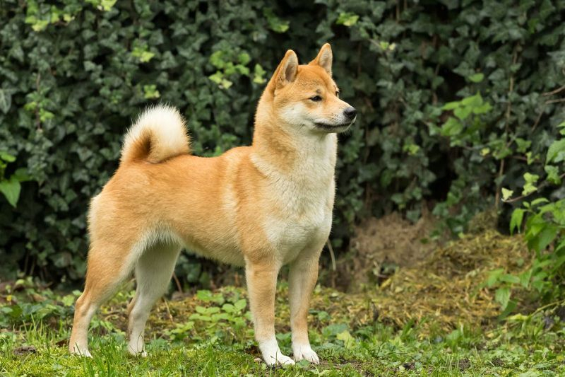
Trò chơi 3: Hãy tìm ra đâu là con Huơu cao cổ?

Slide 10
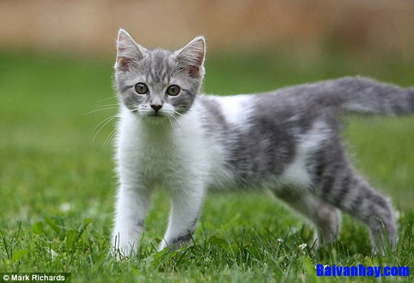
Trò chơi 4: Hãy chọn các con vật sống ở trong vườn bách thú

Slide 11
Bài học đến đây là hết rồi
Hẹn gặp lại các con trong các buổi học sau

